Slide 1


IT营：itying.com
微信小程序入门实战
微信小程序+Nodejs打造沃尔玛无人收银、无人值守货架、无人零售收银系统
主讲老师：大地 策划：树根

Slide 2
IT营：itying.com
商机？

Slide 3
IT营：itying.com
无人货架模式！

Slide 4

IT营：itying.com

Slide 5
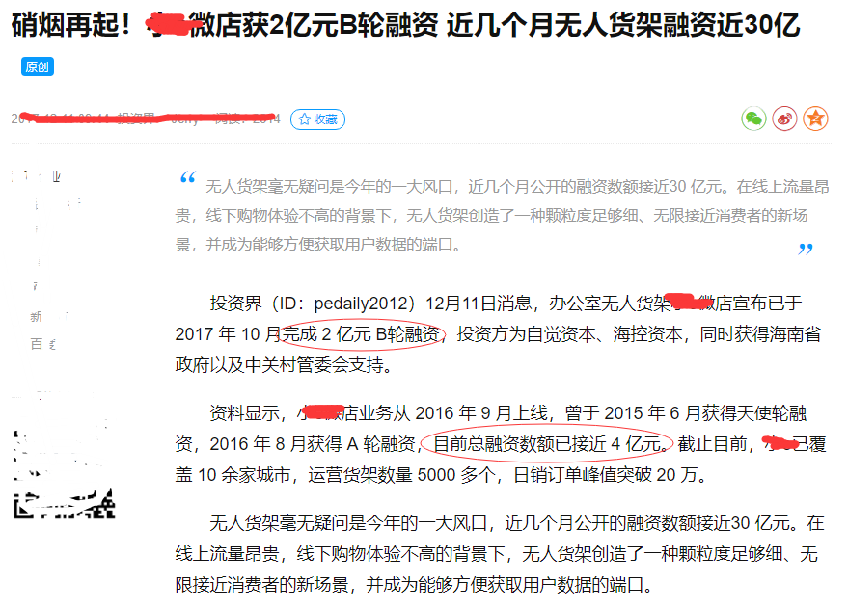
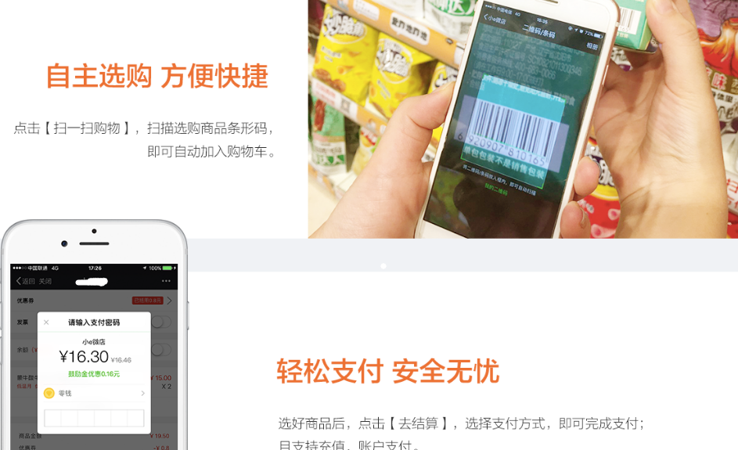
身边便利店，小e微店无人值守货架累计融资4个亿。

Slide 6
IT营：itying.com
沃尔玛超市无人收银模式

Slide 7
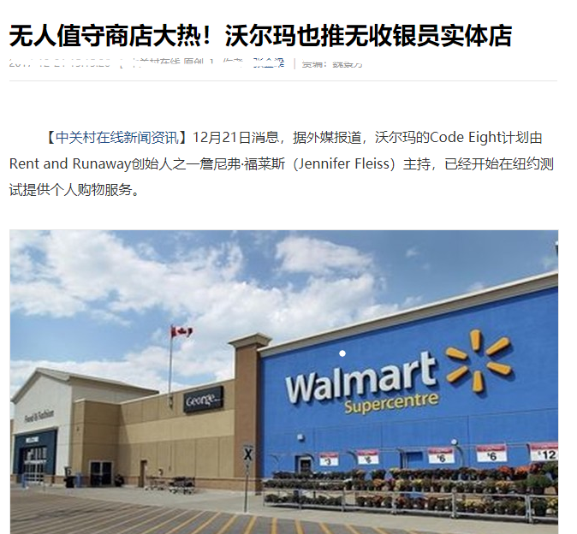
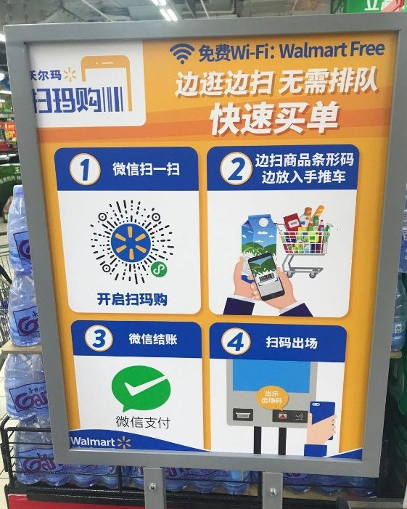

Slide 8
IT营：itying.com
无人超市、无人服装店、
无人零售模式

Slide 9
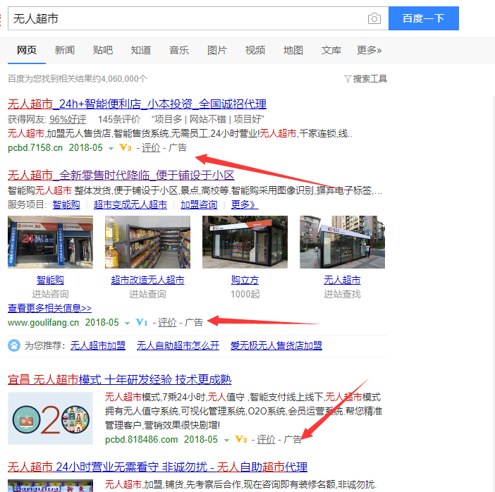
无人超市招商系统火爆

Slide 10
这是一个
互联网+物联网+人工智能时代

Slide 11
接下来

Slide 12


Slide 13
接下来我们将从0到1让你学会沃尔玛无人收银、无人值守货架、无人零售收银系统

Slide 14
课程大纲

